Slide 1
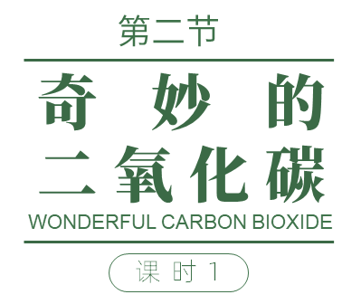

Slide 3
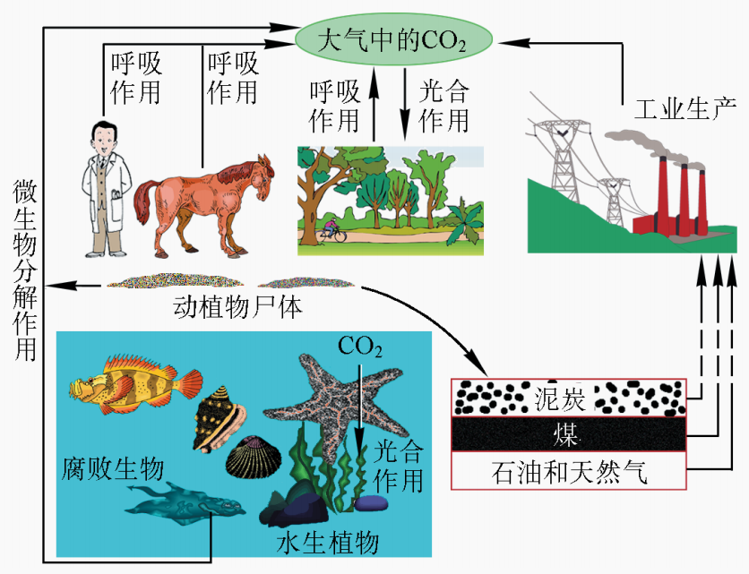
二氧化碳在自然界中产生和消耗的途径有哪些？

Slide 4
自然界中的碳氧循环
CO₂
人、动植物的呼吸作用
含碳物质的燃烧
光合作用
微生物的分解
O₂

Slide 5
二氧化碳在
自然界中最主要的消耗途径：
光照
二氧化碳+水 葡萄糖+氧气
叶绿素
光
H₂O + CO₂ C₆H₁₂O₆ + O₂
叶绿体
植物生长所需要的物质
CO₂ 用途
用作温室肥料

Slide 6
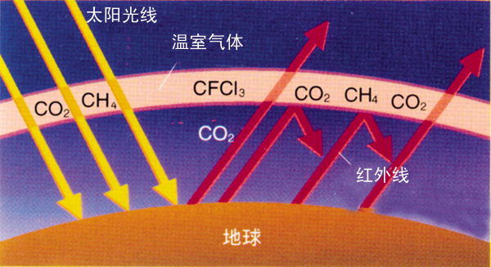
全球气候变暖
植树造林
极地冰川熔化
减少使用化石燃料
海平面上升
开发新能源
沿海城市被淹没
……

Slide 7
CO₂ 的物理性质
资 料 卡
无
无
标准状况下
通常状况下 色、 气味的气体
ρ_{CO2} = 1.977 kg/m³
大
ρ _{O2} = 1.43 kg/m³
密度比空气的密度 .
ρ_{空气} = 1.29 kg/m³
能溶
溶解性： 于水
存在三态:
CO₂气体
加压
降温
加压
降温
无色液体
固态二氧化碳
升华

Slide 8
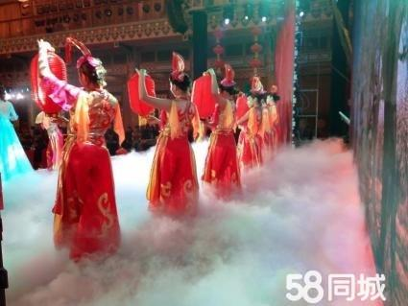
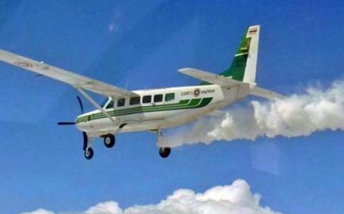
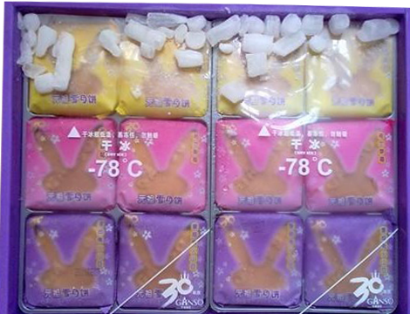
俗名
干冰
特点
易升华吸热
使空气中水蒸气凝结成小水滴
用途
舞台云雾
人工降雨
作致冷剂

Slide 10
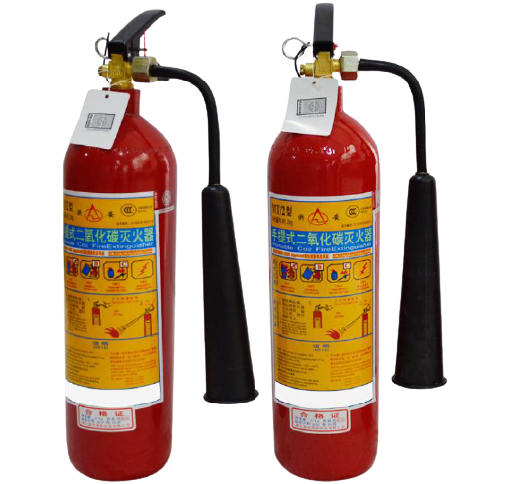
用途
液态二氧化碳可做灭火器,扑灭图书、档案、精密仪器等的火灾
原理
二氧化碳灭火剂是一种具有一百多年历史的灭火剂，价格低廉，获取、制备容易，其主要依靠窒息作用和部分冷却作用灭火。二氧化碳具有较高的密度，约为空气的1.5倍

Slide 11
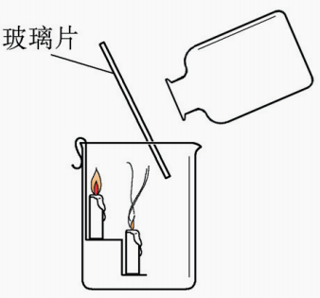
将CO₂倒入点燃的阶梯式蜡烛中
现 象
蜡烛由下而上依次熄灭
原 因
CO₂不可燃，一般情况下也不助燃
CO₂密度大于空气

Slide 12
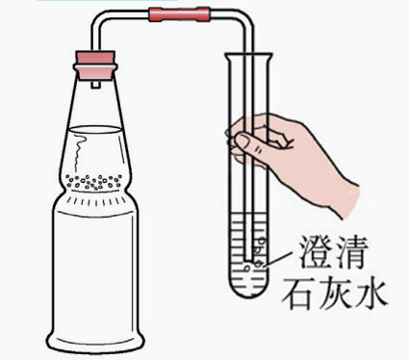
实验目的
汽水中是否含有二氧化碳气体
将汽水中的气体通入澄清石灰水中，振荡，观察现象
实验内容
实验现象
澄清石灰水变浑浊
实验原理
二氧化碳 + 氢氧化钙
碳酸钙 + 水
CO₂ +Ca(OH)₂ → CaCO₃ + H₂O

Slide 13
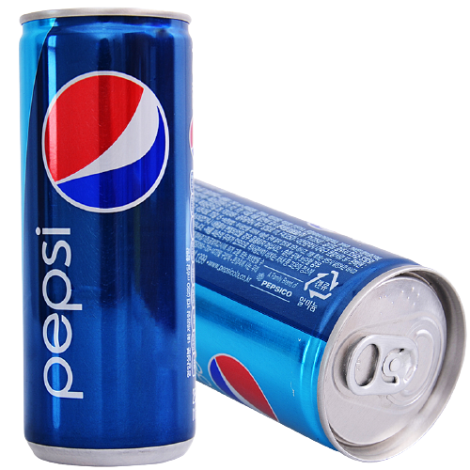
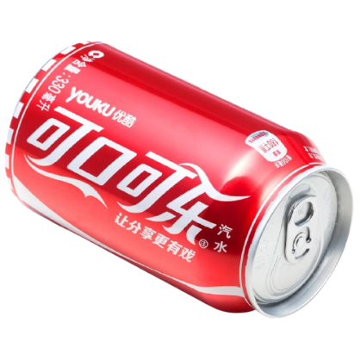
汽水
为什么也叫碳酸饮料

Slide 14
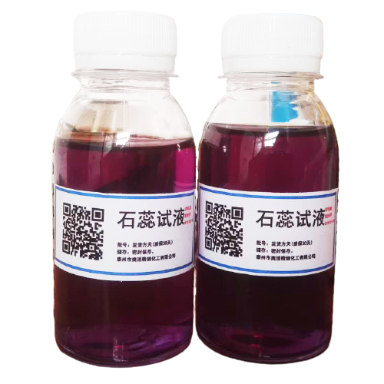
资料卡片
紫色石蕊试液
1.主要成分为石蕊和蒸馏水
2.紫色石蕊试液遇到酸性物质会由紫色变成红色
3.紫色石蕊试液可用于酸性物质的检验

Slide 15
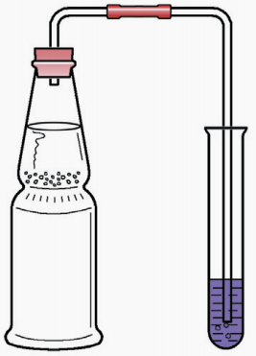
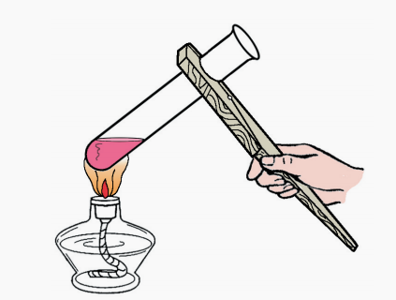
实验操作
实验1：将汽水中的气体通入滴加了紫色石蕊试液的蒸馏水的试管中，轻轻振荡汽水瓶，观察实验现象
实验2：用试管夹夹持试管，在酒精灯上加热，观察实验现象

Slide 16
将汽水中的气体通入滴加了紫色石蕊试液的蒸馏水的试管中，轻轻振荡汽水瓶，观察实验现象
现象：紫色石溶液变红
思考：是什么物质使紫色石蕊试液变红的呢？
试管中的物质
① 水
② 二氧化碳
③二氧化碳和水发生反应产生的新物质

Slide 17
设计实验
实验用品：
稀盐酸
蒸馏水
4朵紫色石蕊染成的纸花
2瓶二氧化碳气体

Slide 18
实验方案
喷稀盐酸

Slide 19
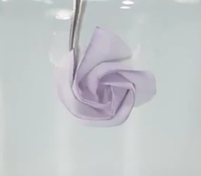

Slide 20
再探二氧化碳与水的反应
现象
变红
不变色
不变色
变红
CO₂和水都不能使石蕊变红
分析
CO₂和水反应产生的新物质使石蕊变红

Slide 21
实验现象
实验分析
实验1：溶液由紫变红
CO₂ + H₂O
H₂CO₃
H₂CO₃
△
CO₂ + H₂O
实验2：溶液由红变紫
实验结论
二氧化碳能与水反应生成碳酸
碳酸不稳定受热易分解

Slide 22
与水反应
生成碳酸
将二氧化碳通入水中

Slide 23
决定
性质
用途
反映
1.密度大于空气
灭火
2.能溶于水
做制冷剂
3.干冰升华吸热
4.通常不可燃也不助燃
人工降雨
5.能与水反应成碳酸
制汽水
6.能与水反应生成葡萄糖和氧气
气态肥料
7.能与石灰水反应

Slide 24
化合反应
分解反应
CO₂ + H₂O
H₂CO₃
H₂CO₃
△
CO₂ + H₂O
点燃
C+ O₂
CO₂
△
NH₃+CO₂ + H₂O
NH₄HCO₃
点燃
Fe + O₂
Fe₃O₄

Slide 26
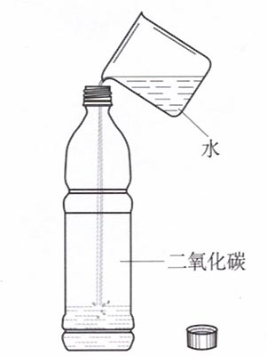
向装有二氧化碳的塑料瓶内倒入适量水，震荡
瓶子变瘪（形）
CO₂ 能溶于水
现 象
结 论
1:1
难溶
不易溶
能溶
易溶
溶解能力由强到弱
应 用
汽水就是在加压条件下，将二氧化碳溶解在饮料制得的

